Slide 1
Урок узагальнення знань
над
десять
У
за
між
шість
тридцять три
і

Slide 2
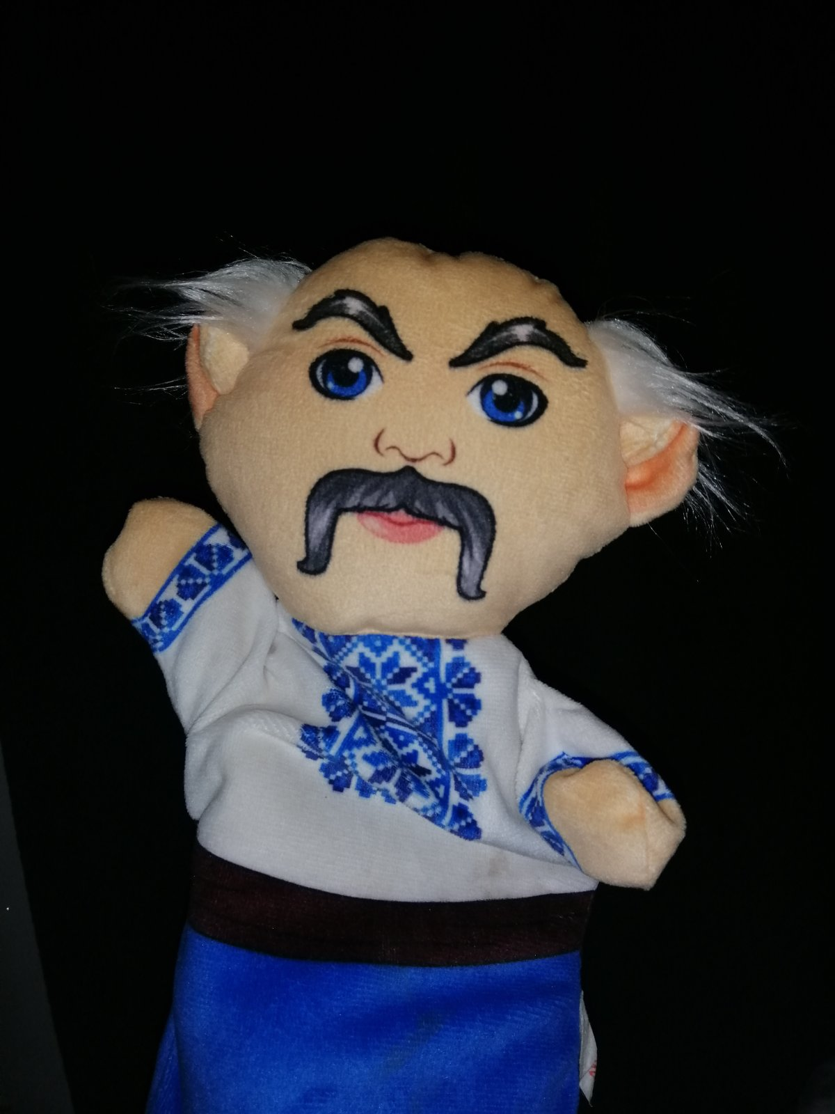
Що означає слово сонечко?
Так пестливо називають небесне світило.
А ще так пестливо звертаються до дорогої людини.
Невеликий жучок круглої або подовженої форми, що має червонувате або жовтувате з чорними цяточками забарвлення.

Slide 3
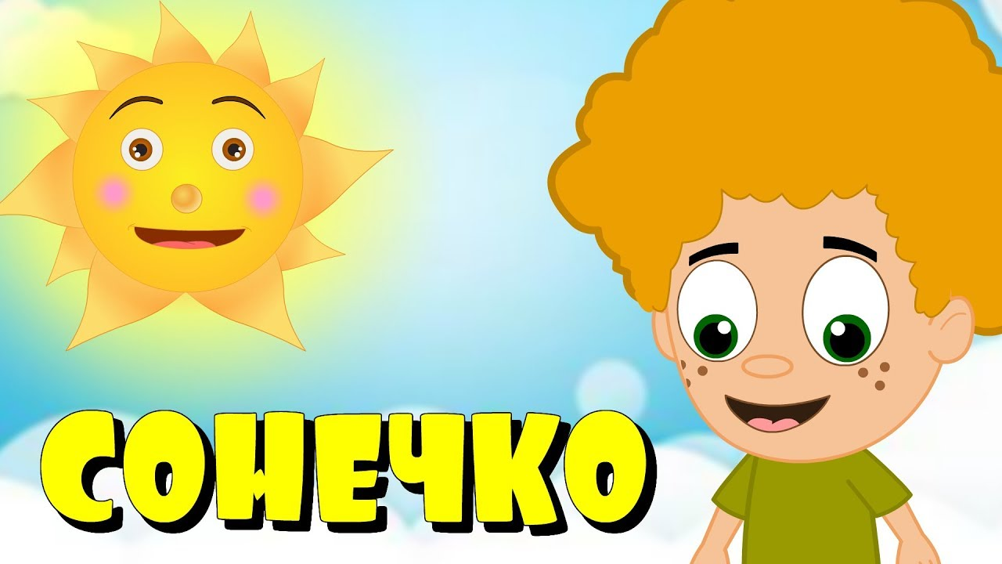
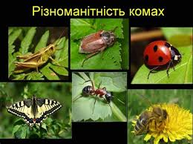
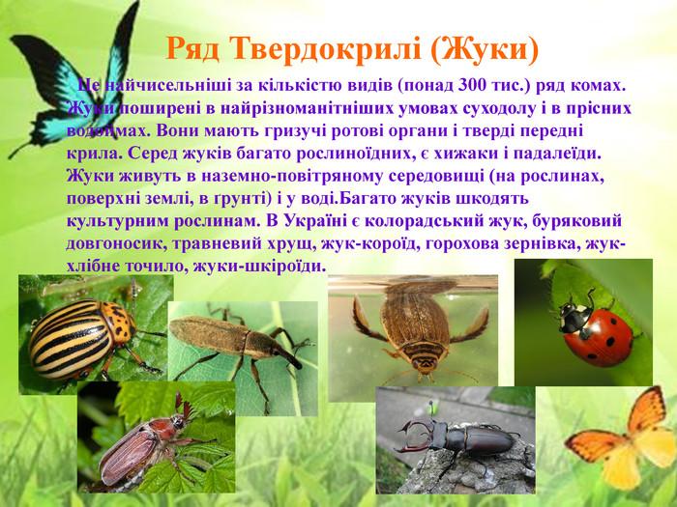
- Котрий із жуків сонечко?
- Четвертий.
- Так, котре сонечко?
- Четверте.

Slide 4
2. Вибери рядок, де записані лише слова, які відповідають на питання котре?
А) сонечко, око, яйце
Б) світить, бачить, вариться
В) друге, перше, восьме

Slide 5
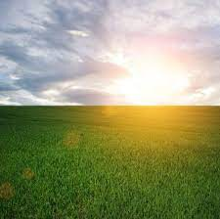
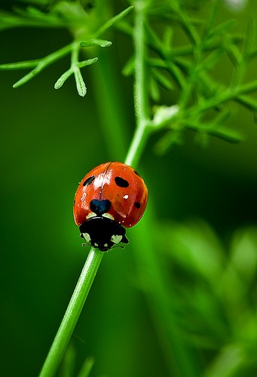
5. Прочитайте слова. У кожну групу слів додайте службові слова, щоб утворилися речення. Запишіть їх. Підкресліть службові слова, які додали.
полем сходило сонечко
кущику стеблинці лізло сонечко

Slide 6
У другому класі чотирнадцять сонечок.

